Slide 1





Componente da Bioeconomia Sustentável
Marisa Silva
10 de maio de 2021

Slide 2
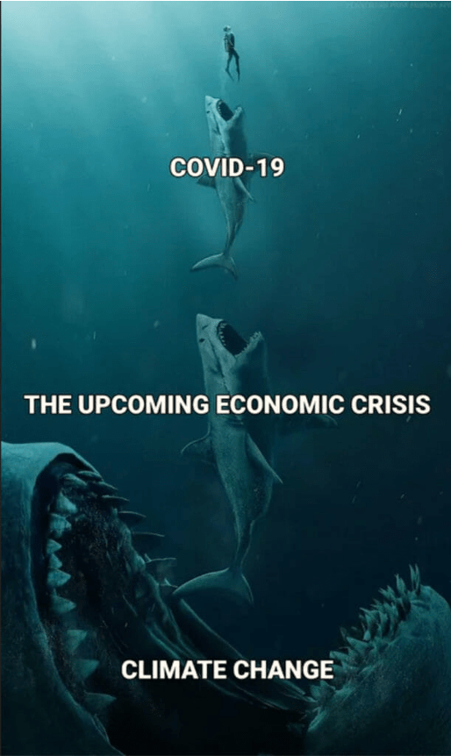
“This pandemic has opened our eyes to two striking realities.
We realise that we need more investment to deepen our understanding about human-environment interactions. We acknowledge the potentially devastating repercussions of climate change and ecosystem disturbances. They can hit very hard our societies and economies.
A sustainable bioeconomy is in itself a paradigm shift that should favour a just transition for people in the economy of the future.”
Mariya Gabriel, Commissioner for Innovation, Research, Culture, Education, European Commission

Slide 3



Transição para a Bioeconomia Sustentável
Bioeconomia Sustentável
A bioeconomia, como catalisador da mudança sistémica, aborda os aspetos económicos, sociais e ambientais do Green Deal, apostando em novas formas de produção e consumo de recursos, respeitando os limites do planeta
Recursos naturais renováveis - a singularidade e características dos recursos biológicos torna-os atrativos para se tornarem a base de alguns setores
Contribui para uma economia de baixo carbono – bioeconomia contribui para a redução das emissões de GEE e da dependência de recursos fósseis
Criação de Emprego –até 2030 poderão ser criados até 1 milhão de empregos
Modernização, renovação e reforço do setor industrial – o desenvolvimento da inovação associada permitirá modernizar os setores primários e as indústrias;
Recuperação dos ecossistemas e promoção da biodiversidade – a bioeconomia contribui para os ODS da Agenda 2030 e para recuperação dos ecossistemas
1.000.000
ODS
Agenda
2030

Slide 4

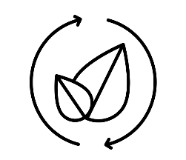




Transição para a Bioeconomia Sustentável
Bioeconomia Sustentável
Este é o momento para fazer emergir os benefícios deste modelo e encontrar as melhores oportunidades e soluções para apoiar as empresas a criar produtos e serviços mais sustentáveis
Portugal apresenta um setor primário forte nas fileiras florestal e agroalimentar, na pesca e na aquicultura (incluindo algas e microalgas) com potencial para se posicionar como um dos países front-runners neste contexto.
apoiar a modernização e a consolidação da indústria por meio da criação de novas cadeias de valor e de processos industriais mais ecológicos.
Recursos biológicos
Bioindústria
Monitorização
I&D
Sociedade

Slide 5
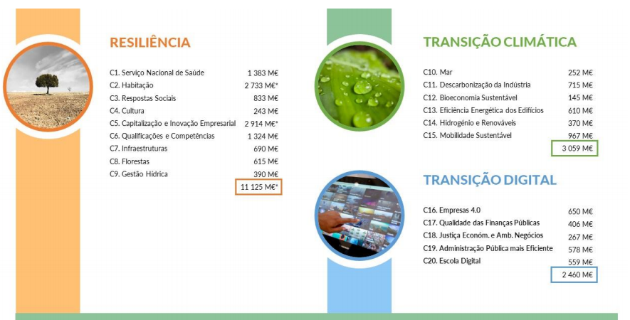
Plano de Recuperação e Resiliência
Componente Bioeconomia no PRR
O plano de recuperação e resiliência (PRR) contempla 145 M€ para reforçar a bioeconomia sustentável, circular e neutra em carbono em três sectores-chave
Projetos estratégicos centrados na melhoria das capacidades tecnológicas e na capacitação dos sectores do têxtil e vestuário, calçado e resina natural em desenvolver competências-chave nas áreas da sustentabilidade, bioeconomia sustentável e circular

Slide 6
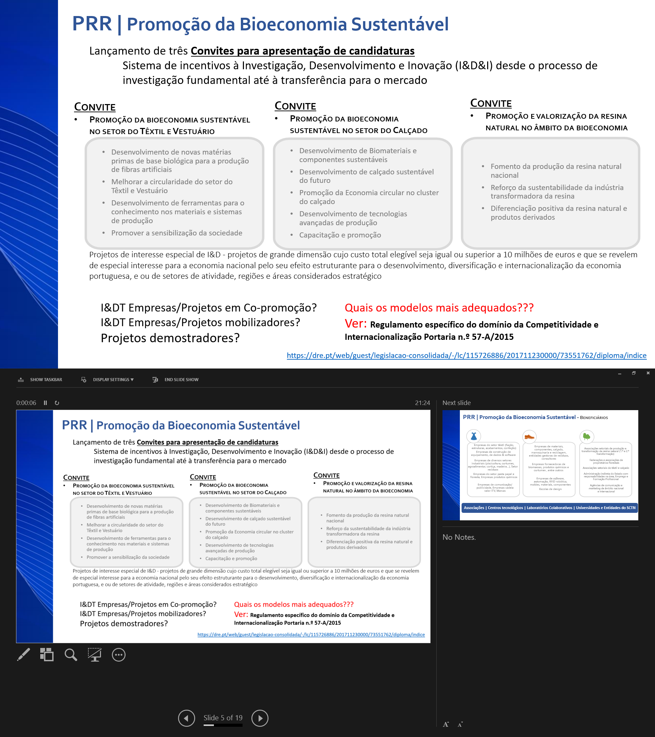


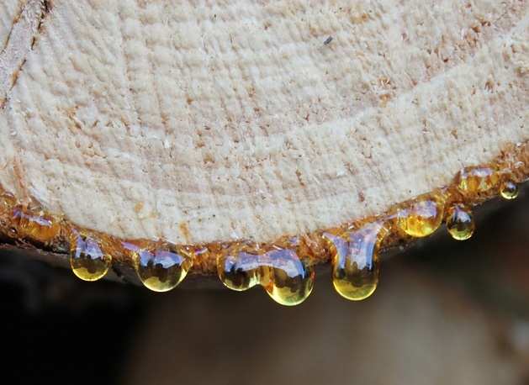
Oportunidades nos setores
Oportunidades
A "Promoção da Bioeconomia Sustentável" visa promover uma alteração de paradigma para acelerar a produção de produtos de alto valor acrescentado a partir de recursos biológicos (nomeadamente em alternativa às matérias de base fóssil).
Novos
Produtos
Novos
Processos
Novos Modelos de Negócio

Slide 7
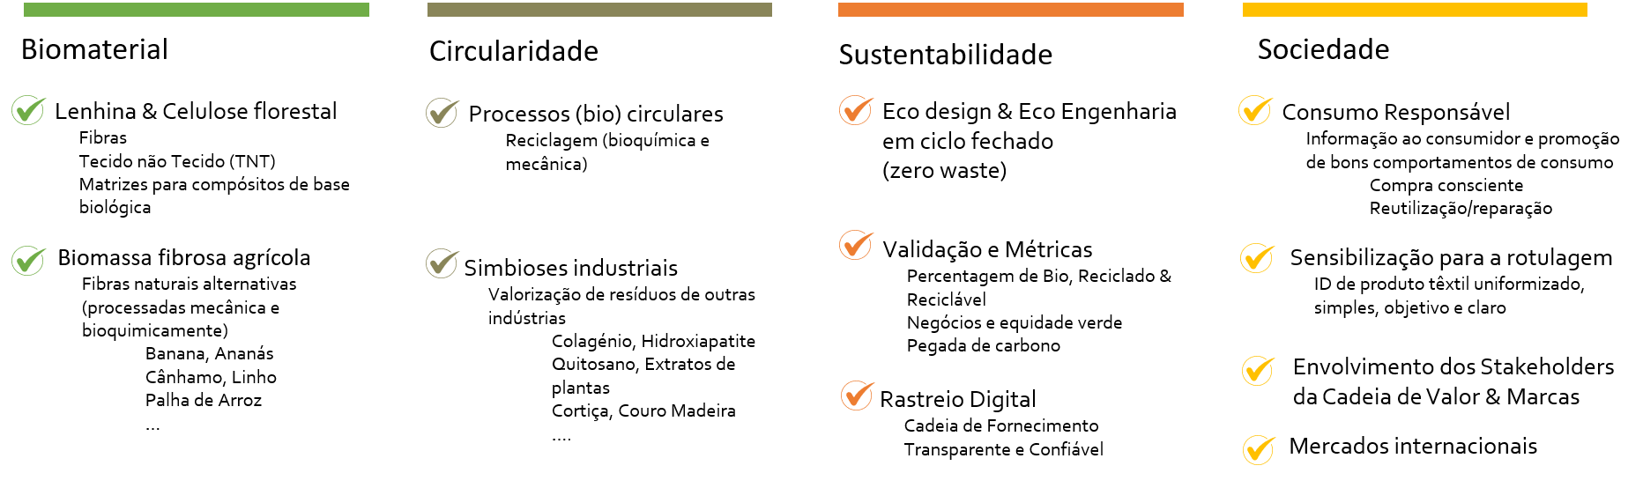

Bioeconomia no setor do têxtil e vestuário
Têxtil e
Vestuário
A Indústria do Têxtil e Vestuário consolidar-se como líder mundial no desenvolvimento e produção sustentável de produtos têxteis de base biológica, designadamente nos segmentos de elevada especificação e de alta qualidade
Novos
Produtos
Novos
Processos
Novos Modelos de Negócio
71 M€

Slide 8
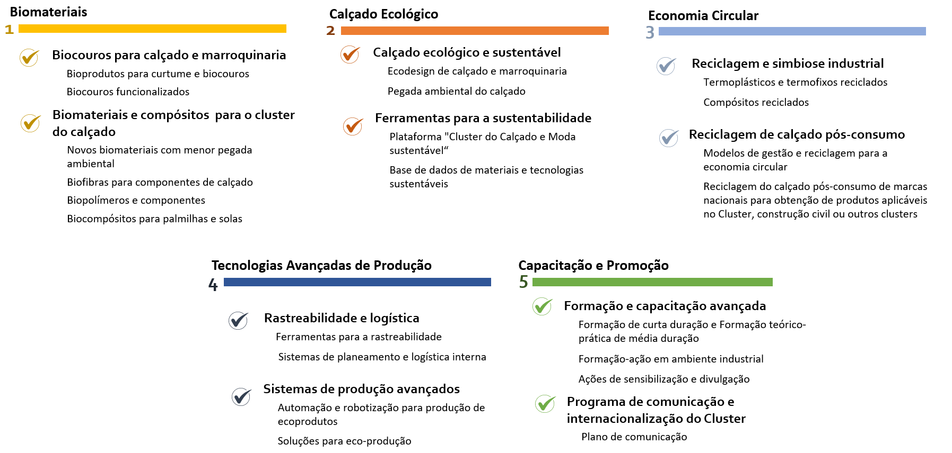
Bioeconomia no setor do calçado
Calçado
Reinventar de um novo modelo económico, social e ambiental do cluster do calçado e moda contribuindo para uma sociedade e indústria inclusivas, o aumento da competitividade de Portugal
Novos
Produtos
Novos
Processos
Novos Modelos de Negócio
41 M€

Slide 9
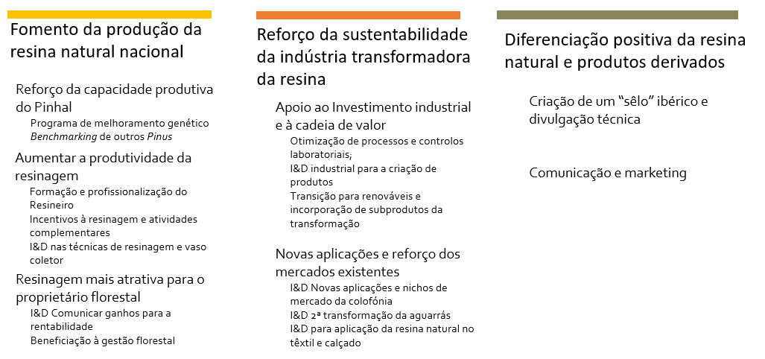
Valorização da Resina Natural
Resina Natural
Fomentar a produção e transformação da Resina Natural que é um produto florestal renovável, Sustentável e com elevado potencial económico, ambiental e social para os Espaços Rurais
Novos
Produtos
Novos
Processos
Novos Modelos de Negócio
33 M€
1
1
5,5 M€
7,5 M€

Slide 10

Operacionalização dos apoios
Abordagem Holistica
Comité Coordenador
Consórcios
Para cada um dos setores será implementado um Projeto Integrado
Núcleo interministerial que englobe todas as valências para garantir a tomada de decisões, com a celeridade e rigor técnico exigíveis, sobre as matérias que digam respeito à operacionalização e acompanhamento da execução dos investimentos da componente Bioeconomia (Despacho n.º 2702-B/2021 de 10 de março)
Estes projetos serão desenvolvidos por três consórcios (um por cada setor/fileira) envolvendo os centros tecnológicos, os laboratórios colaborativos, a academia e o tecido empresarial para dar coerência e robustez à execução destes projetos

Slide 11
Obrigada!
10 de maio de 2021

